Slide 1
CARRERA: LICENCIATURA EN CIENCIAS DE LA EDUCACIÓN MENCIÓN EDUCACIÓN INFANTIL
DEPARTAMENTO DE CIENCIAS HUMANAS Y SOCIALES
Tesis de investigación previa a la obtención del título de licenciada en Ciencias de la Educación
Mención “Educación Infantil”
“Estudio del modelado como técnica para desarrollar la pinza digital en los niños de 5 a 6 años en el Jardín de Infantes fiscal “Lucrecia Borja Pérez”, de la ciudad de Sangolquí”
INVESTIGADORA: María Milagros Abril Cruz
DIRECTORA: Msc. Ximena Baldeón
CODIRECTORA: Ing. Amparito Navas
SANGOLQUÍ – 2014

Slide 2
CAPÍTULO I MARCO CONTEXTUAL
1.1. OBJETO DE LA INVESTIGACIÓN
1.2. UBICACIÓN Y CONTEXTUALIZACIÓN DE LA PROBLEMÁTICA
1.3. SITUACIÓN PROBLEMÁTICA
“El desarrollo del niño ocurre en forma secuencial, esto quiere decir que una habilidad ayuda a que surja otra. Es progresivo, siempre se van a acumular las funciones simples primero, y después las más complejas…” (Coronado, 2002)
La técnica del modelado
El desarrollo de la motricidad

Slide 3
1.4.
La Investigación se realizará en las aulas.
DELIMITACIÓN DE LA INVESTIGACIÓN
1.5.
¿Ayuda el moldeado como técnica a desarrollar la pinza digital en los niños de 5 a 6 años del Jardín de Infantes fiscal “Lucrecia Borja Pérez” de la ciudad de Sangolquí?
FORMULACIÓN DEL PROBLEMA

Slide 4
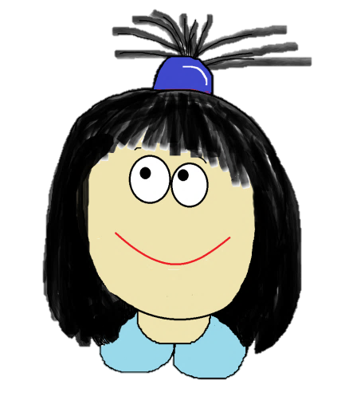
OBJETIVO GENERAL
Estudiar la técnica del modelado para el desarrollo de la pinza digital en los niños de 5 a 6 años del Jardín de Infantes fiscal “Lucrecia Borja Pérez” .
OBJETIVOS ESPECÍFICOS
Identificar los procesos y recursos de la técnica del modelado
Verificar la situación actual del uso y aplicación.
Proponer el uso de la técnica del modelado para desarrollar la pinza digital y mejorar la motricidad fina.
Elaborar una propuesta alternativa fácil y viable para resolver el problema.

Slide 5
CAPÍTULO II
MARCO TEORICO
UNIDAD I: PINZA DIGITAL
UNIDAD II: EXPRESIÓN PLÁSTICA
UNIDAD III: LA PINZA DIGITAL Y LA PRE-ESCRITURA

Slide 6
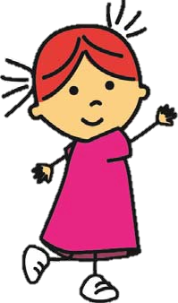
UNIDAD I: PINZA DIGITAL
PSICOMOTRICIDAD
TONO MUSCULAR
ESQUEMA CORPORAL
PRENSIÓN
CONCEPTO
LATERALIDAD
MOTRICIDAD
PINZA DIGITAL

Slide 7
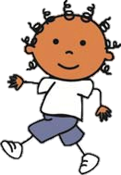
UNIDAD I:
Pinza digital
Concepto e Importancia
Fundamentos
Factores
Etapas del desarrollo motriz

Slide 8
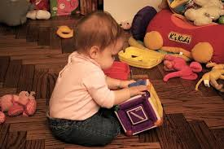
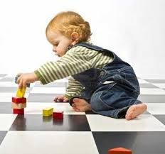
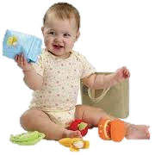
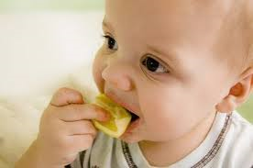
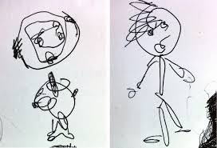
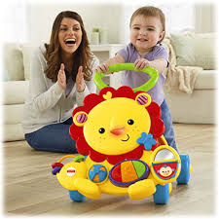
0 A 12 meses
1 a 3 años

Slide 9
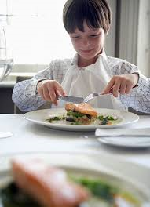
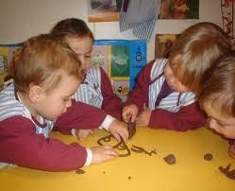
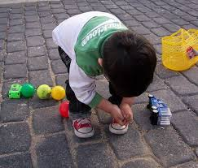
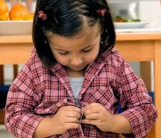
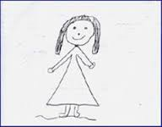
3 a 5 años
(etapa pre-escolar)

Slide 10
UNIDAD II:
Expresión Plástica Infantil
Importancia de la Expresión Plástica
Concepto

Slide 11
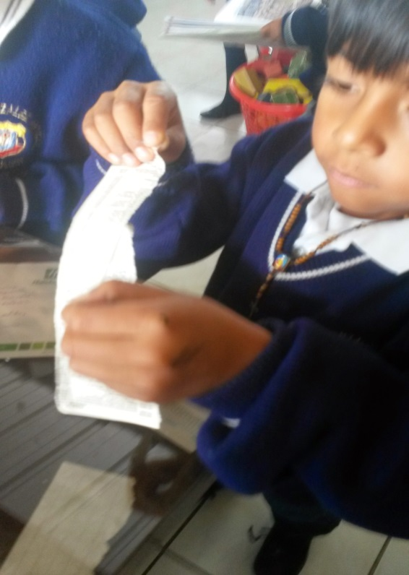
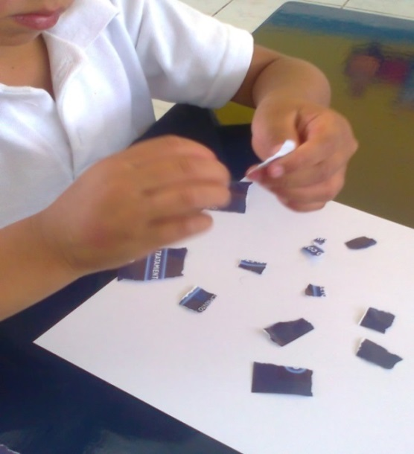
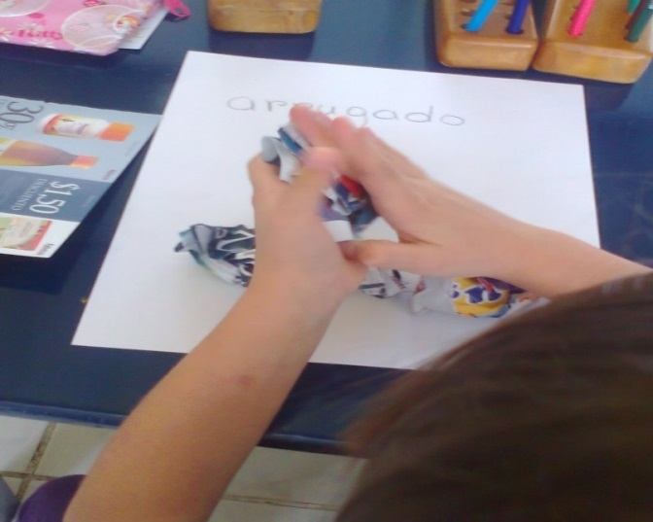
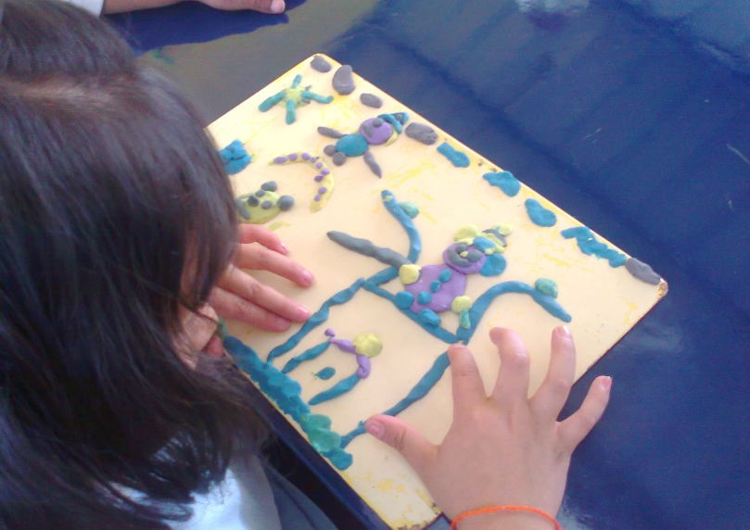
Técnicas de Grafo-motricidad
Arrugado
Rasgado
Trozado
Modelado
Dáctilo-pintura

Slide 12
Técnica del Modelado
Objetivo y beneficios
Contenidos y estrategias
El modelado y La grafo-motricidad
El Garabateo y El modelado
Descripción de los elementos y aplicación.

Slide 13
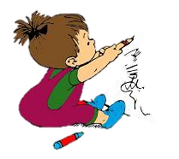
UNIDAD III:
LA PINZA DIGITAL Y LA PRE-ESCRITURA
Como desarrollar la pinza digital en los niños
Importancia de la pinza digital en la pre-escritura
Desarrollo psicomotor y los procesos de pre-escritura
Objetivos y beneficios en el aula
La relación entre la pinza digital y expresión plástica infantil

Slide 14
CAPÍTULO III
3.1. METODOLOGÍA UTILIZADA PARA LA CONCRECIÓN DEL PROYECTO.
El presente estudio es descriptivo
se basó en la:
Investigación documental
Investigación de campo
3.2. METODOLOGÍA PARA EL DESARROLLO DE LA INVESTIGACIÓN
Colaboración de toda la comunidad educativa del Jardín de Infantes fiscal “Lucrecia Borja Pérez”

Slide 15
3.3. POBLACIÓN Y MUESTRA
Población. | Total
Primero de básica sub nivel preparatoria “Las Hormiguitas” | 31
Primero de básica sub nivel preparatoria “Los Potritos” | 31
Primero de básica sub nivel preparatoria “Los Cachorritos” | 28
Profesoras Parvularias | 3
Auxiliares Parvularias | 2
Total (a) | 95

Slide 16
3.4. TÉCNICAS E INSTRUMENTOS
TÉCNICAS | INSTRUMENTOS | SUJETO DE INVESTIGACIÓN
Encuesta | Cuestionario | Docentes de la institución
Observación | Ficha de observación inicial y final | Niños

Slide 17
3. ¿Considera usted que se puede realizar desarrollo psicomotor con la técnica de modelado?
Respuesta | Frecuencia | Porcentaje
Siempre | 4 | 80%
Frecuentemente | 1 | 20%
Pocas veces | 0 | 0%
Nunca | 0 | 0%
TOTAL | 5 | 100%

Slide 18
10. ¿Considera usted que el niño mejora la prensión dígito palmar al utilizar la técnica del modelado con varios materiales moldeables?
Respuesta | Frecuencia | Porcentaje
Si | 5 | 100%
No | 0 | 0%
A veces | 0 | 0%
TOTAL | 5 | 100%

Slide 19
Fichas de observación inicial y final
4. ¿Cuándo los niños utilizan plastilina trabajan la pinza digital?
Respuesta | INICIAL |  | FINAL
 | Frecuencia | Porcentaje | Frecuencia | Porcentaje
Si | 21 | 23% | 84 | 93%
No | 36 | 40% | 0 | 0%
A veces | 33 | 37% | 6 | 7%
TOTAL | 90 | 100% | 90 | 100%

Slide 20
5. ¿Al utilizar la técnica de modelado con plastilina y materiales semejantes el niño ha mejorado la motricidad fina?
Respuesta | INICIAL |  | FINAL
 | Frecuencia | Porcentaje | Frecuencia | Porcentaje
Si | 18 | 20% | 84 | 93%
No | 72 | 80% | 6 | 7%
A veces | 0 | 0% | 0 | 0%
TOTAL | 90 | 100% | 90 | 100%

Slide 21
FUNCIONES BÁSICAS O NEUROFUNCIONES
Áreas relacionadas con la motricidad fina | TEST |  | RE-TEST
15.Coordinación Visomotora | 10 | 11% | 88 | 97%
16.Desarrollo Manual | 14 | 15% | 72 | 80%
17.Atención Y Fatiga | 19 | 21% | 89 | 98%

Slide 22
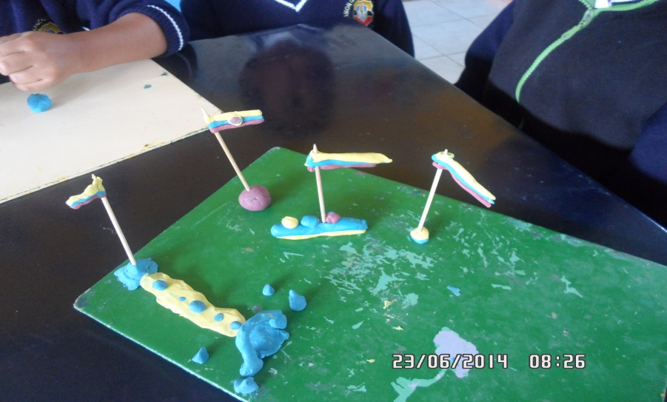
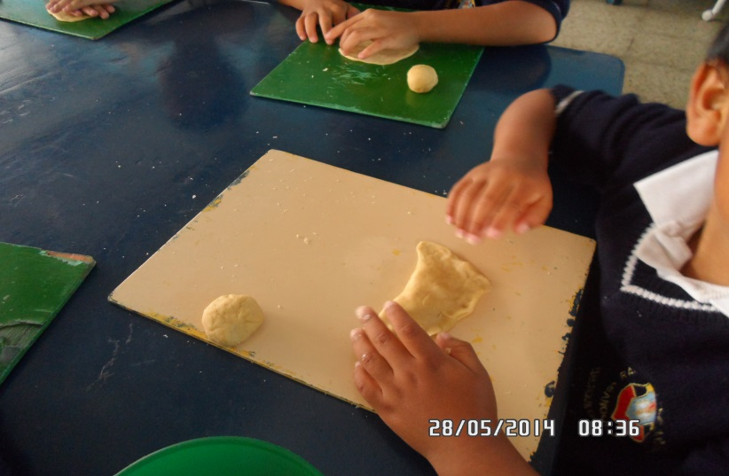
3.5. VERIFICACIÓN DE LA IDEA A DEFENDER

Slide 23
CAPÍTULO IV
2. Manipulación adecuada de materiales y obedece ordenes
3. Adquiere fuerzas en la mano, la prensión del Lápiz y los rasgos de pre-escritura
4. La técnica del modelado es una de las favoritas para hacer creaciones.
5. Las maestras no incluyen su planificación curricular la técnica del modelado
4.1. CONCLUSIONES
1. Al utilizar la técnica del modelado se trabaja la motricidad fina y pinza digital

Slide 24
CAPÍTULO IV
2. Utilizar esta técnica como ayuda y refuerzo
3. Los niños deben ser motivados en las primeras etapas (creatividad).
4. La técnica del modelado sea usada constantemente con diferentes materiales
5. Sugerir al personal docente que incluyan en sus planificaciones
6. Entregar un manual con varios tipos de masas para modelar, de fácil preparación.
4.2. RECOMENDACIONES
1. Qué se ejercite la motricidad fina y pinza digital a través de la técnica del modelado

Slide 25
